Slide 1

การพัฒนาเกม 3 มิติโดยใช้ไดเรกเอ็กซ์
(3D GAME DEVELOPMENT USING DirectX)
อาจารย์ที่ปรึกษา
ดร. วรวัฒน์ ลิ้มโภคา
โดย
นาย อนุสรณ์ กระสานติสุข
นาย เอกพล อนันตพรกิจ
18 มีนาคม 2545
ภาควิชาวิศวกรรมคอมพิวเตอร์ คณะวิศวกรรมศาสตร์
สถาบันเทคโนโลยีพระจอมเกล้าเจ้าคุณทหารลาดกระบัง
ปีการศึกษา 2544

Slide 2

ความสำคัญและที่มา
- การพัฒนาเกมยังคงเป็นสิ่งที่ทำได้ยากในปัจจุบัน
- เครื่องมือช่วยในการพัฒนาเกมมีไม่เพียงพอ
- ควรมีการสร้างเครื่องมือช่วยเหลือผู้พัฒนาเกม เพิ่มเติมจาก DirectX API
- การมีเครื่องมือช่วยในการพัฒนาเกมจะทำให้นักพัฒนาเกมสามารถสร้างสรรค์งานได้รวดเร็วและมีประสิทธิภาพมากขึ้น

Slide 3
วัตถุประสงค์
- เพื่อช่วยเหลือนักพัฒนาเกมให้สามารถพัฒนาเกมของตนได้ง่ายยิ่งขึ้น และประหยัดเวลาในการพัฒนา
- เพื่อเพิ่มประสิทธิภาพของการพัฒนาเกมด้วยเครื่องมือช่วยเหลือที่ได้พัฒนาขึ้น
- นำไปเผยแพร่เพื่อเป็นประโยชน์ต่อสาธารณะ
- เพื่อศึกษาหลักการออกแบบและพัฒนาซอฟต์แวร์ในปัจจุบัน

Slide 4
ขอบข่ายงาน
- สามารถออกแบบและเขียนโปรแกรมโดยใช้ซอฟต์แวร์คอมโพเนนท์ต่าง ๆ มาสร้างเป็นเครื่องมือช่วยในการพัฒนาเกมรวมถึงการออกแบบเกมได้
- สามารถนำผลงานไปใช้พัฒนาต่อได้โดยอาศัยหลักการพัฒนาซอฟต์แวร์ในปัจจุบัน

Slide 5
ขอบข่ายงาน
3D Game Applications
Development
3D Game Engine
Studying
Library, COM, API
Hardware

Slide 6
หน้าที่รับผิดชอบ
Game Engine
World
Graphics
Camera
Animation
3D Modeling
Input
Multimedia
Audio

Slide 7
สิ่งที่จะนำเสนอ
- การแสดงผลภาพ 3 มิติ
- เทคนิคการตรวจสอบการชนสำหรับเกม 3 มิติ
- โครงสร้างเกมเอนจินต์
- เกี่ยวกับเกมที่พัฒนาโดยใช้เกมเอนจินต์

Slide 8
การแสดงผลภาพ 3 มิติ
- ระบบพิกัด 3 มิติ (3D Coordinate Systems)
- เกี่ยวกับ Vertex
- Geometry Pipeline

Slide 9
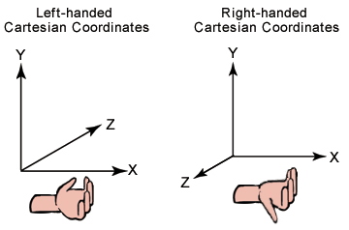
ระบบพิกัด 3 มิติ (3D Coordinate Systems)
1. Cartesian Coordinate System แบ่งได้เป็น
1.1 Left-handed Cartesian Coordinate System
1.2 Right-handed Cartesian Coordinate System

Slide 10
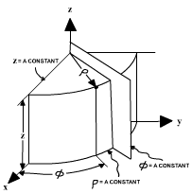
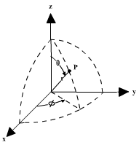
ระบบพิกัด 3 มิติ (3D Coordinate Systems)
2. Cylindrical Coordinate System
3. Spherical Coordinate System

Slide 11
Vertex
Vertex มีคุณสมบัติต่าง ๆ ดังนี้
1. Position ใช้แทนตำแหน่งของ Vertex
2. Normal Vector ใช้แทนทิศทางการสะท้อนแสงของ Vertex นั้น
3. Diffuse Color ใช้แทนค่าสีของ Vertex นั้นในการระบายสีรูปทรงโดยไม่คำนึงถึงการสะท้อนแสง
4. Texture Coordinate ใช้ในการทำ Texture Mapping

Slide 12

Vertex
struct Vertex
{
float x, y, z; // Position
float nx, ny, nz; // Normal Vector
DWORD diffuse; // Diffuse Color
float tu, tv; // Texture Coordinate
};

Slide 13
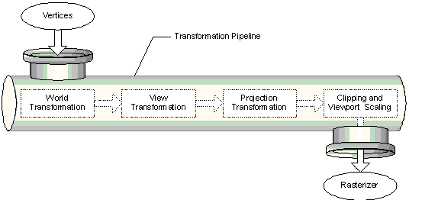
Geometry Pipeline
ขั้นตอนต่าง ๆ ใน Geometry Pipeline
1) World Transformation
2) View Transformation
3) Projection Transformation
4) Clipping and Viewport Scaling

Slide 14
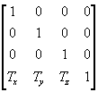
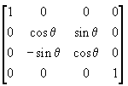
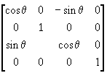
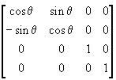
World Transformation
- Translation เป็นการเคลื่อนย้ายตำแหน่งของวัตถุ ซึ่งใช้ Translation Matrix ดังรูปขวามือ
- Rotation เป็นการหมุนวัตถุรอบแกน X, Y หรือ Z ซึ่งใช้ Rotation Matrix ดังรูป
Rotation around X Axis Matrix
Rotation around Y Axis Matrix
Rotation around Z Axis Matrix

Slide 15
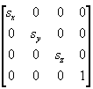
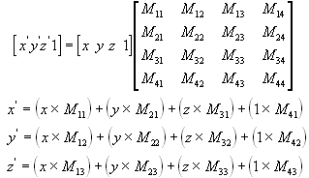
World Transformation
- Scaling
เป็นการย่อหรือขยายวัตถุซึ่งใช้ Scaling Matrix ดังรูปขวามือ
การคูณ Matrix กับตำแหน่งของ Vertex จะเป็นดังนี้
จากรูปทางขวา x, y, z คือ ตำแหน่งของ Vertex ที่นำมาคูณกับ Matrix ดังรูปแล้ว จะได้ผลลัพธ์เป็น x’, y’, z’ ซึ่งเป็นผลลัพธ์ของการแปลงพิกัด

Slide 16
View Transformation
- เป็นการแปลง World Coordinate ให้สอดคล้องกับการเห็นของผู้สังเกต
- อ้างอิงตำแหน่งสัมพัทธ์จากผู้สังเกต โดยใช้ตำแหน่งของผู้สังเกต ทิศทางการมองของผู้สังเกต
- ใช้ปรับมุมมองของกล้อง โดยการนำ View Matrix มาคูณกับ World Coordinate จากการทำ World Transformation

Slide 17
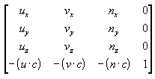
View Transformation
View Matrix
จากรูป View Matrix ประกอบด้วย
- Vector บอกทิศทางของผู้สังเกตว่าหันหน้าไปทางใด ซึ่งมี Vector u, v, n บอกถึง Up, Right, และ View Direction ตามลำดับ
- Vector c ซึ่งบอกตำแหน่งของ ผู้สังเกตใน World Space

Slide 18
Projection Transformation
- เป็นการแปลง View Coordinate มาเป็นพิกัด 2 มิติ
- สร้างภาพฉายมาตกกระทบฉาก 2 มิติ ทำให้ได้ภาพ 2 มิติมาแสดงผลบนจอภาพ
- การแปลงให้วัตถุที่อยู่ไกลจากสายตาจะมีขนาดเล็กลง และวัตถุที่อยู่ใกล้สายตาจะมีขนาดใหญ่ขึ้น เรียกว่า Perspective Projection Transformation
- Projection Transformation แบบอื่น ๆ มักจะไม่ค่อยได้ใช้ในเกมมากนัก

Slide 19
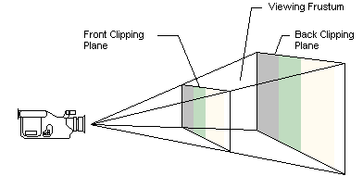
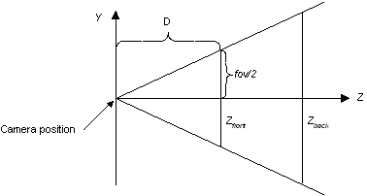
Projection Transformation
Viewing Frustum
Viewing Frustum มองจากแนวแกน X
- วัตถุที่อยู่ใน Viewing Frustum จะถูกนำมาแสดงผล เนื่องจากเป็นส่วนที่จอภาพสามารถเห็นได้
- วัตถุที่อยู่ภายนอก Viewing Frustum จะถูกคัดออกระหว่างการประมวลผลก่อนที่จะนำไปแสดงผล

Slide 20
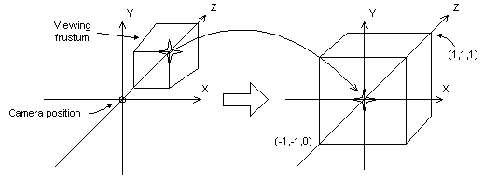
Projection Transformation
การแปลงจาก Viewing Frustum (จากภาพด้านซ้าย) ไปเป็น cuboid shape (จากภาพด้านขวา) ซึ่งจะทำให้วัตถุที่อยู่ไกลมีขนาดเล็กลง และวัตถุที่อยู่ใกล้มีขนาดใหญ่ขึ้นตามสัดส่วนของระยะห่างจากสายตาผู้สังเกต ใช้ในการสร้างภาพแทนสายตา

Slide 21
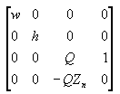
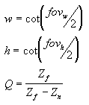
Projection Transformation
เราสามารถทำ Perspective Projection Transformation ได้โดยการใช้ Perspective Projection Matrix ดังนี้

Slide 22
Clipping and Viewport Scaling
- Viewport หมายถึง พื้นที่สี่เหลี่ยมผืนผ้าที่ใช้ในการฉายภาพที่เกิดจากการทำ Projection Transformation ทำให้ได้ภาพฉายตกลงบน Viewport เพื่อแสดงผลบนหน้าจอ
- Viewport อาจหมายถึงหน้าจอทั้งหน้าจอหรือบางส่วนของหน้าจอก็ได้ ทั้งนี้ขึ้นอยู่กับโปรแกรม
- เกมมักจะแสดงผลแบบเต็มจอ แต่การใช้ Viewport อาจมีประโยชน์เมื่อเราต้องการการแสดงผล 3 มิติหลายหน้าต่าง

Slide 23
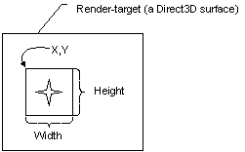
Clipping and Viewport Scaling
- โดยทั่วไปแล้วเราจะทำการตัดทอน (Clipping) สิ่งที่มองไม่เห็นบนหน้าจอออกไป
- เราจะตัดทอนส่วนของภาพที่อยู่นอกกรอบ Viewport ออกไป
- กระบวนการนี้โดยมากมักจัดการโดย Graphics Engine โดยเราเพียงแค่กำหนดค่าขอบเขตของ Viewport และระยะการตัดทอนตามแนวแกน Z ก็เพียงพอแล้ว
Direct3D Viewport

Slide 24
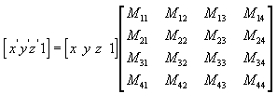
All About Transformation
Rotation, Non-uniform Scaling, and Shearing
Projection
Translation
Scaling

Slide 25
เทคนิคการตรวจสอบการชนสำหรับเกม 3 มิติ
- ใช้ทรงกลมครอบวัตถุ (Bounding Sphere)
- ใช้ทรงกระบอกครอบวัตถุ (Bounding Cylinder)
- การหาความสูงของจุดบนสามเหลี่ยม
- Ray-Object Intersection Testing

Slide 26
การหาความสูงของจุดบนสามเหลี่ยม
θ₃
θ₁
θ₁ + θ₂ + θ₃ = 360ฐ
θ₂
V₂
Normal Vector = (V₂ – V₀)X(V₁ – V₀) //Cross Product
Plane Vector = P – V₀
= (P.x – V₀.x)i + (P.y – V₀.y)j + (P.z – V₀.z)k
(Normal Vector)ท(Plane Vector) = 0
P
V₁
V₀

Slide 27
Ray-Object Intersection Testing
- Ray-Sphere Intersection Testing
- Ray-Polygon Intersection Testing

Slide 28
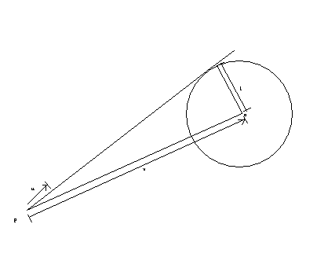
Ray-Sphere Intersection Testing
ให้ P เป็นจุดเริ่มต้นของ Ray Vector
U เป็น Unit Vector ซึ่งบอกทิศทางของ Ray Vector
U₁ = U * |V|
V₁ = V – U₁
L = |V₁|
Ray จะเคลื่อนที่ผ่านทรงกลมก็ต่อเมื่อ L < รัศมีของทรงกลม

Slide 29
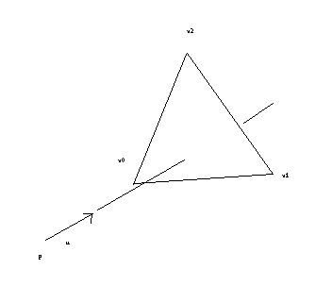
Ray-Polygon Intersection Testing
ให้ P เป็นจุดเริ่มต้นของ Ray Vector
U เป็น Unit Vector ซึ่งบอกทิศทางของ Ray Vector ซึ่งเส้นตรงที่ Ray ผ่านจะนิยามได้โดย L(t) = P + U(t)
จุดใด ๆ บนสามเหลี่ยมนิยามได้โดย
T(t) = V₀ + (AทV₁ + BทV₂)
Ray จะทับซ้อนกับสามเหลี่ยมก็ต่อเมื่อสมการ
L(t) = T(t) เป็นจริง
ในการคำนวณหา Ray-Polygon Intersection นั้น เราจะต้องวน Loop ทุกสามเหลี่ยมแล้วก็ตรวจสอบ Intersection ถ้าเจอสามเหลี่ยมที่ Ray ทับซ้อนแสดงว่า Ray นั้นทับซ้อนกับ Polygon

Slide 30
Game Engine Structure
Game Developer Level
Game Application
Model
GLApplication
Math
Camera
Input
Audio
Media
Dynamic
Triangle
Static
Animation
Utility
Index
Vector
Texture
Normal
Vertex
Graphics
Game Engine Level
OpenGL
DirectX

Slide 31
Game Engine Structure
- Graphics
- Math Library
- Utility
- Engine Framework

Slide 32
Graphics
GLGfx Member Functions:
Init/Cleanup
- InitGL
- ReleaseGL
- MakeCurrent
Rendering
- Clear
- BeginDraw
- EndDraw
- SwapBuffers
Transformations
- Set(Get)MatWorld
- Set(Get)MatView
- Set(Get)MatProj

Slide 33
Math Library
Classes
- Matrix (4x4)
- Vector (3D)
- Ray (3D)

Slide 34
Utility
- Image Loader
- TGA Loader
- Collision Detection Tools

Slide 35
Engine Framework
CGLApplication Member Functions:
- MsgProc
- InitDeviceObjects
- DeleteDeviceObjects
- OneTimeSceneInit
- FinalCleanup
- FrameMove
- Render

Slide 36

เกี่ยวกับเกมที่พัฒนาโดยใช้เกมเอนจินต์
Military Strike
เป็นเกมแนว 3D shooting 1st person ซึ่งผู้เล่นต้องยิงศัตรูให้ได้มากที่สุดภายในเวลาที่กำหนด (90 วินาที) โดยคะแนนจะได้มาจากการยิงศัตรูที่จุดสำคัญต่าง ๆ ถ้ายิงที่จุดสำคัญมากจะได้คะแนนมากขึ้นตามลำดับ
* เกมนี้สร้างขึ้นเพื่อแสดงความสามารถของเกมเอนจินต์

Slide 37

การควบคุมเกม
Attack
Movement
Viewing and Targeting
Right Mouse Click:
ยิงปืนยาวระยะไกล
4: สไลด์ซ้าย
6: สไลด์ขวา
8: เดินหน้า
2: ถอยหลัง
A: เงยหน้า
Z: ก้มหน้า
7: หันซ้าย
9: หันซ้าย
หรือใช้ Mouse ควบคุม
Military Strike

Slide 38
ประโยชน์ที่ได้จากเกมเอนจินต์
- ได้ใช้ฟังก์ชันในการควบคุมกล้องในสไตล์ 1st Person
- ได้ใช้ฟังก์ชันทางคณิตศาสตร์ในการตรวจสอบตำแหน่งการยิงว่าถูกเป้าหมายหรือไม่
- ได้ใช้เอนจินต์ในการแสดงภาพเคลื่อนไหวและควบคุมการใช้งานข้อมูล Animation และ Model
Military Strike

Slide 39
ประสิทธิภาพของเกม
- แสดงผลภาพได้ที่อัตราประมาณ 30-40 เฟรมต่อวินาที เมื่อใช้ Pentium III 733 และการ์ดแสดงผล GeForce 2 MX ที่ความละเอียด 800x600 ในโหมดสี 32 บิต
- การเคลื่อนไหวของศัตรูสามาถแสดงได้เป็นธรรมชาติ
Military Strike

Slide 40
Screenshots
Military Strike

Slide 41
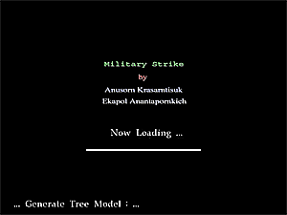
Military Strike

Slide 42
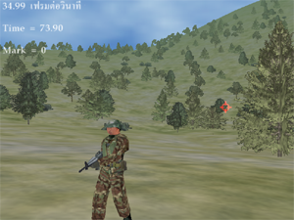
Military Strike

Slide 43
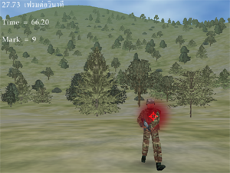
Military Strike

Slide 44
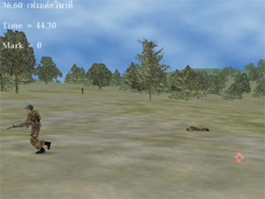
Military Strike

Slide 45
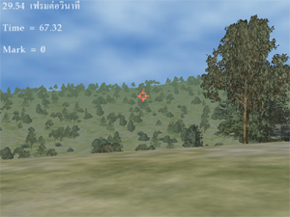
Military Strike

Slide 46
สรุปผลการพัฒนาเกมเอนจินต์
- เอนจินต์สามารถแสดงผลภาพได้เร็วพอสมควร
- เอนจินต์ช่วยจัดการทรัพยากรที่ระบบต้องการได้
- การนำแบบจำลอง 3 มิติมาใช้ในเกมทำได้ยากเพราะมีขั้นตอนการทำงานค่อนข้างมาก
- ยังขาดเครื่องมือช่วยอำนวยความสะดวกในการออกแบบฉากที่มีความซับซ้อน

Slide 47
แนวทางการพัฒนาเกมเอนจินต์ต่อไป
- สร้างเครื่องมือช่วยอำนวยความสะดวกในการออกแบบฉากและแปลงข้อมูลในรูปแบบ Graphical User Interface
- พัฒนา Script สำหรับใช้ปรับแต่งบางส่วนของเกมได้โดยไม่ต้องแก้ไขโปรแกรม
- เพิ่มฟังก์ชันการตรวจสอบการชนในระดับสูงขึ้น
- เพิ่มระบบจัดการฉากที่มีประสิทธิภาพสูง

Slide 48
The End

